Slide 1
Списки и кортежи в Python

Slide 2
Цели занятия:
Выучить понятие список
Научиться получать доступ к элементам списка
Изучить понятие двумерный список
Научиться работать с отрицательными индексами
Изучить функцию len()
Научиться работать с инструкцией del
Научиться работать с конкатенацией списков
Научить работать со списками
Научиться работать с операторами in и not in

Slide 3
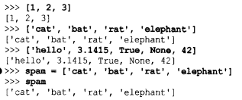
Что такое список
Список – это значение, которое представляет собой коллекцию значений, образующих упорядоченную последовательность.
Список задаётся в квадратных скобках, между элементами списка ставится “,”.
Список может хранить только строки, только численные типы данных, так и одновременно строки и численные типы данных.

Slide 4
Доступ к отдельному элементу списка
Доступ к элементу списка осуществляется при помощи индекса и переменной в которой хранится списковое значение. Возьмём список spam из прошлого примера. В нём хранятся значения [‘cat’,’bat’,’rat’,’elephant’].
Индексация осуществляется с 0 и до (количества всех элементов) – 1. Обратится к первому элементу списка spam мы можем при помощи spam[0]. Ко второму при помощи spam[1] и так далее. При написании spam[0] мы получим значение равное ‘cat’.
Если мы попытаемся использовать индекс значение которого больше количества элементов, то мы получим ошибку IndexError.
Индекс должен быть строго целочисленным.

Slide 5

Элементом списка может быть список. Доступ к значениям таких списков осуществляется при помощи нескольких игндексов.

Slide 6

Отрицательные индексы
Несмотря на то что отсчёт индексов начинается с нуля, в качестве индекса разрешено использовать отрицательные числа. Так -1 индекс будет указывать на последний элемент списка, -2 на предпоследний и так далее.

Slide 7

Получение длинны списка при помощи len()
Функция len() возвращает количество значений содержащиеся в переданном ей списке, а в случае передачи ей строкового значения возвращает количество символов в строке.

Slide 8
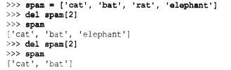
Удаление значений из списка при помощи инструкции del
Инструкция del удаляет из списка значение с заданным индексом. Все значения, находящиеся после удалённого, сдвигаются к началу списка на одну позицию.

Slide 9
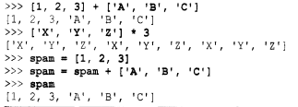
Конкатенация и репликация списков
С помощью оператора + можно объединить два списка в новый список аналогично тому, как с помощью этого же оператора можно объединить два строковых значения в одну строку. Кроме того умножая список на целое число, можно повторить этот список заданное количество раз.

Slide 10
Получение списка при помощи среза
В то время как с помощью индексов можно извлекать из списка одиночные элементы. СРЕЗЫ позволяют получить сразу несколько значений в виде нового списка.
spam = [‘cat’,’bat’,’rat’,’elephant’] .
spam[1:3] – срез.
1 – начало среза в нашем случае строка ‘bat’
3 – конец среза, стоит отметить что конец среза в новые список не входит.
spam[1:3] вернёт новый список [‘bat’, ’rat’]
Разрешается в случае если срез начинается от 0 запись spam[:2]. А в случае если срез до последнего элемента разрешается запись spam[2:].

Slide 11
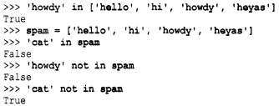
Операторы in и not in
Определить находится ли какое либо значение в списке или нет можно при помощи операторов in и not in. Результатом вычисления этих операторов является болевое значение(true/false).

Slide 12
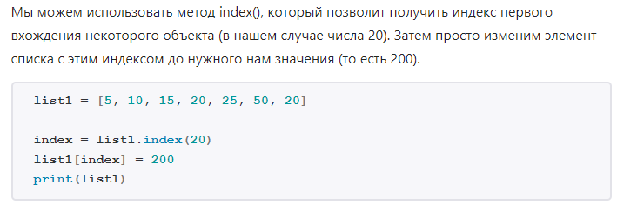
Задача 1
Дан список некоторых целых чисел, найдите значение 20 в нем и, если оно присутствует, замените его на 200. Обновите список только при первом вхождении числа 20.

Slide 13
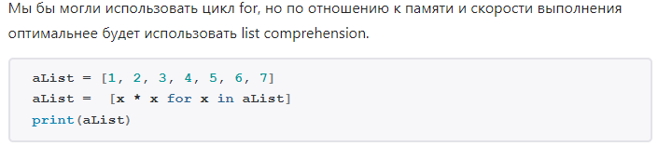
Задача 2
Дан список чисел. Превратите его в список квадратов этих чисел.

Slide 14
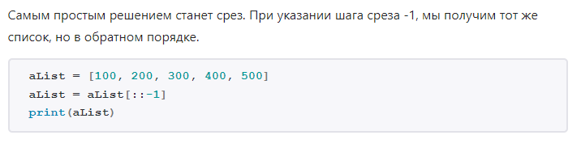
Задача 3
Необходимо вывести список в обратном порядке.

Slide 15
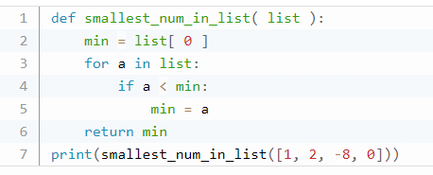
Задача 4
Напишите программу на Python, чтобы получить наименьшее число из списка.

